Slide 1
Мастер-класс «Куклы, исполняющие желания»
2016 год
Выполнила воспитатель МБДОУ ЦРР №28 «Огонек» Чернова М.В.

Slide 2
31 марта в группе «Солнышко» состоялся мастер-класс по изготовлению кукол-оберегов
Дети вместе с родителями познакомились с историей возникновения кукол на Руси и с технологией их изготовления.

Slide 3
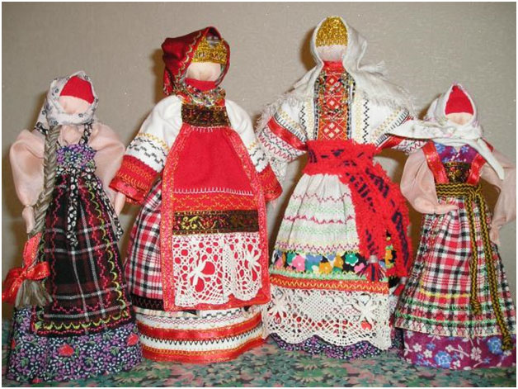
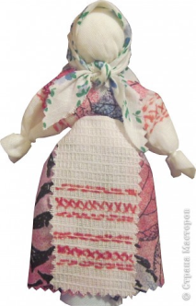
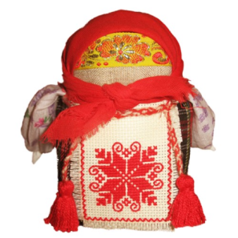
Цель: приобщение детей и родителей к народной культуре в процессе совместной творческой деятельности.
Задачи:
1. Познакомить с историей возникновения тряпичных кукол на Руси.
2. Изготовить самостоятельно куклы-обереги «Зайчик на пальчик» и «Благополучница».

Slide 4
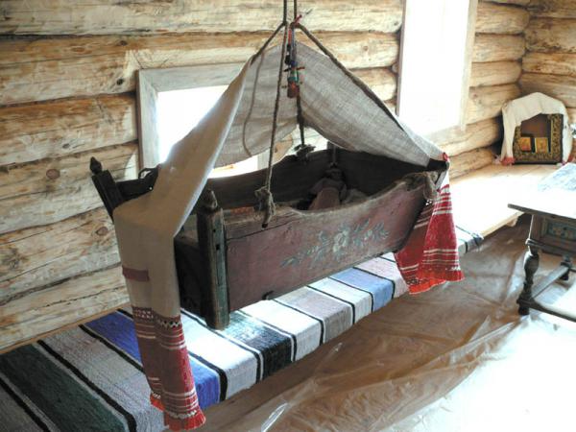
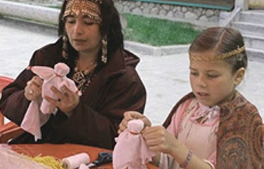
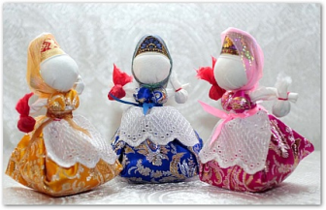
Из истории возникновения кукол
Куклы сопровождали человека всю его жизнь, начиная с самого рождения.
Изготовление куклы считалось женским занятием.

Slide 5
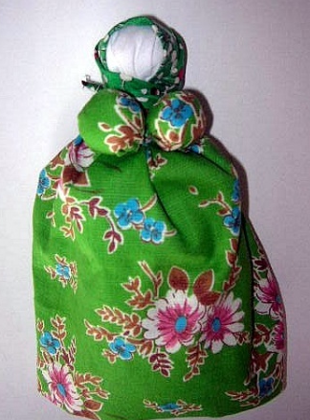
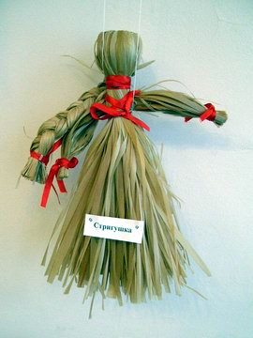
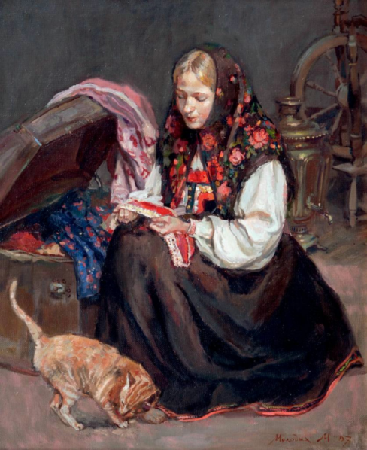
Из истории возникновения кукол
Такими куклами не играли.
Они хранились в сундуках
Кукла «Стригушка»
делалась из
стриженой травы.
Её часто использовали и в лечебных целях.
Самые первые куклы
делались из золы.
Такая кукла
называлась Баба.
Она была оберегом.

Slide 6
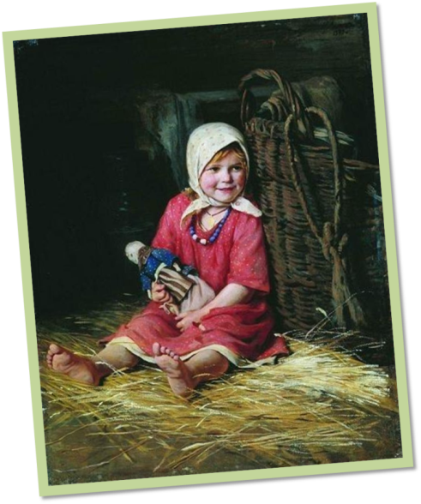
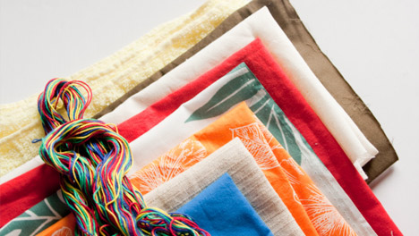
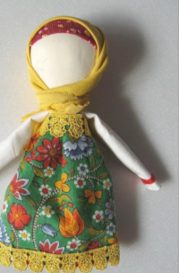
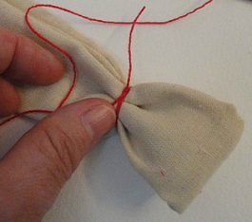
Волшебные свойства кукол
Правила работы
Лоскутки ткани и нитки не разрезались, а рвались вручную
Куклам никогда не рисовалось лицо
Люди верили, что куклы могут защитить от злых сил, принять на себя болезни и беды человека, принести ему счастье, помочь хорошему урожаю.
Узелки служили оберегом

Slide 7
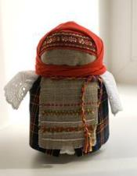
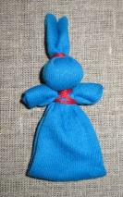
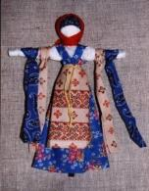
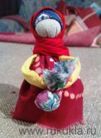
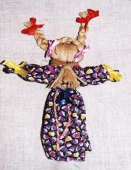
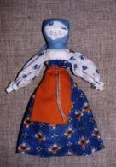
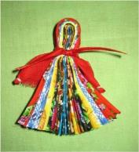
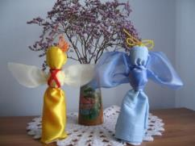
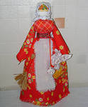
Виды тряпичных кукол
Куклы-обереги
Игровые куклы
Обрядовые куклы
Кукла «Зернушка»
Зайчика на пальчик
Кукла "Купавка"
Кукла «Подорожница»
Кукла «Коза»
Кукла закрутка
Кукла «Северная Берегиня»
Кукла «Коляда»
Кукла «Бабочка»

Slide 8
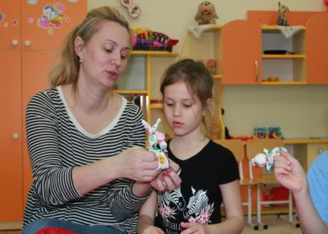
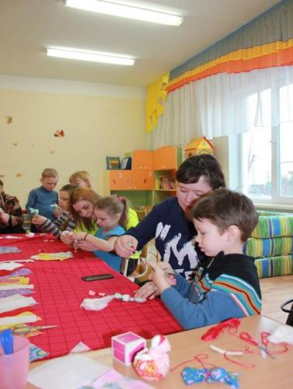
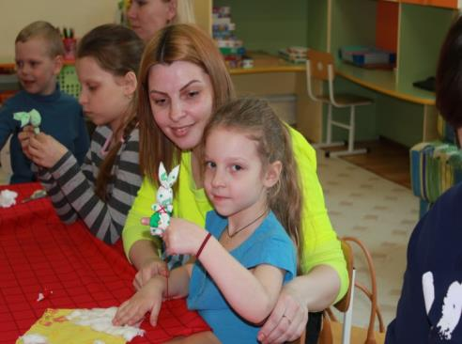
Мастер-класс по изготовлению кукол-оберегов «Благополучница» и «Зайчик на пальчик»

Slide 9
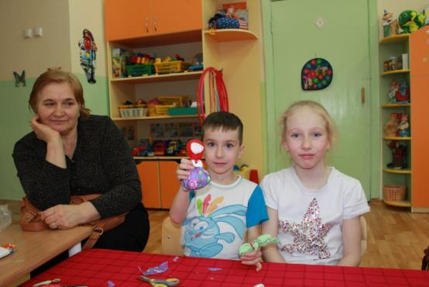
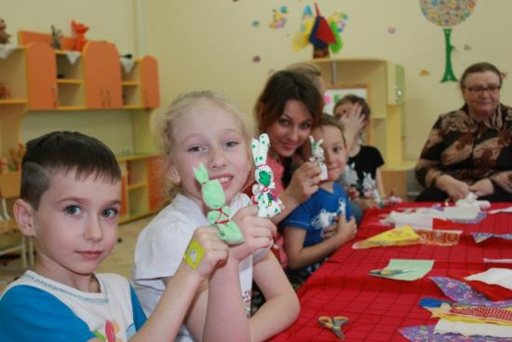
Мастерить куколку нужно неспешно, с хорошим настроением, большой любовью и надеждой на будущее.
При изготовлении можно загадывать желание.

Slide 10
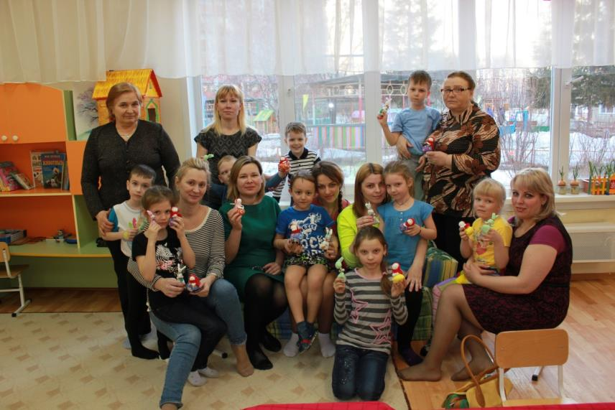
Вы хотите, чтобы ваши желания исполнились?
Тогда попробуйте сами смастерить такую куколку и увидите результат!

